Slide 1


ИСПОЛЬЗОВАНИЕ АНКЕРОВ NELSON ПРИ ПРОИЗВОДСТВЕ ЗАКЛАДНЫХ ДЕТАЛЕЙ

Slide 2

Zusammenarbeit mit dem Paton-Institut

Slide 3
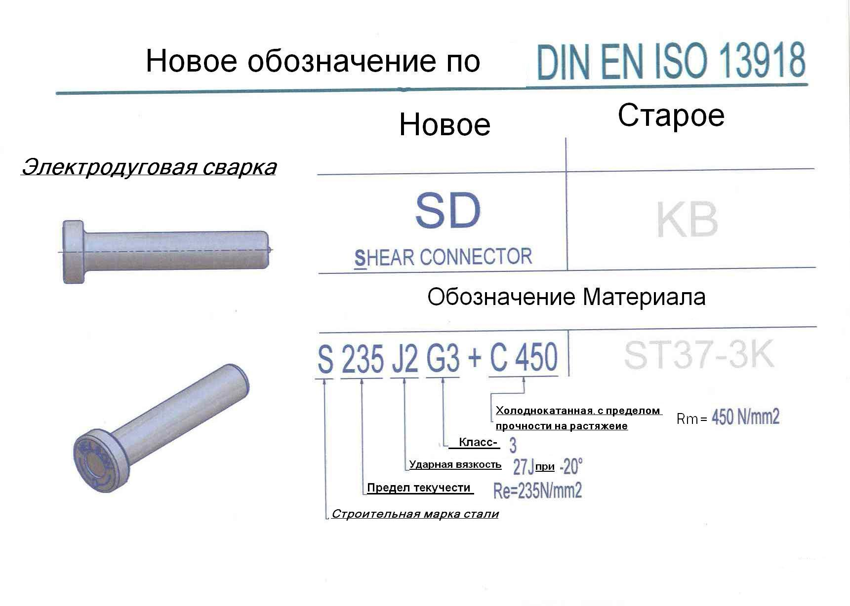

Slide 4
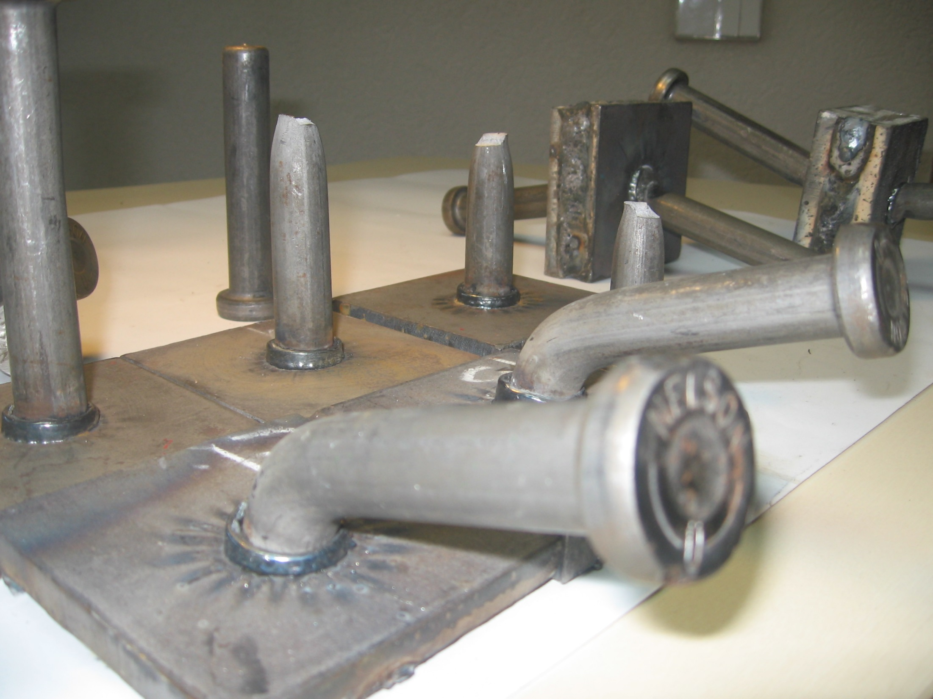

Slide 5
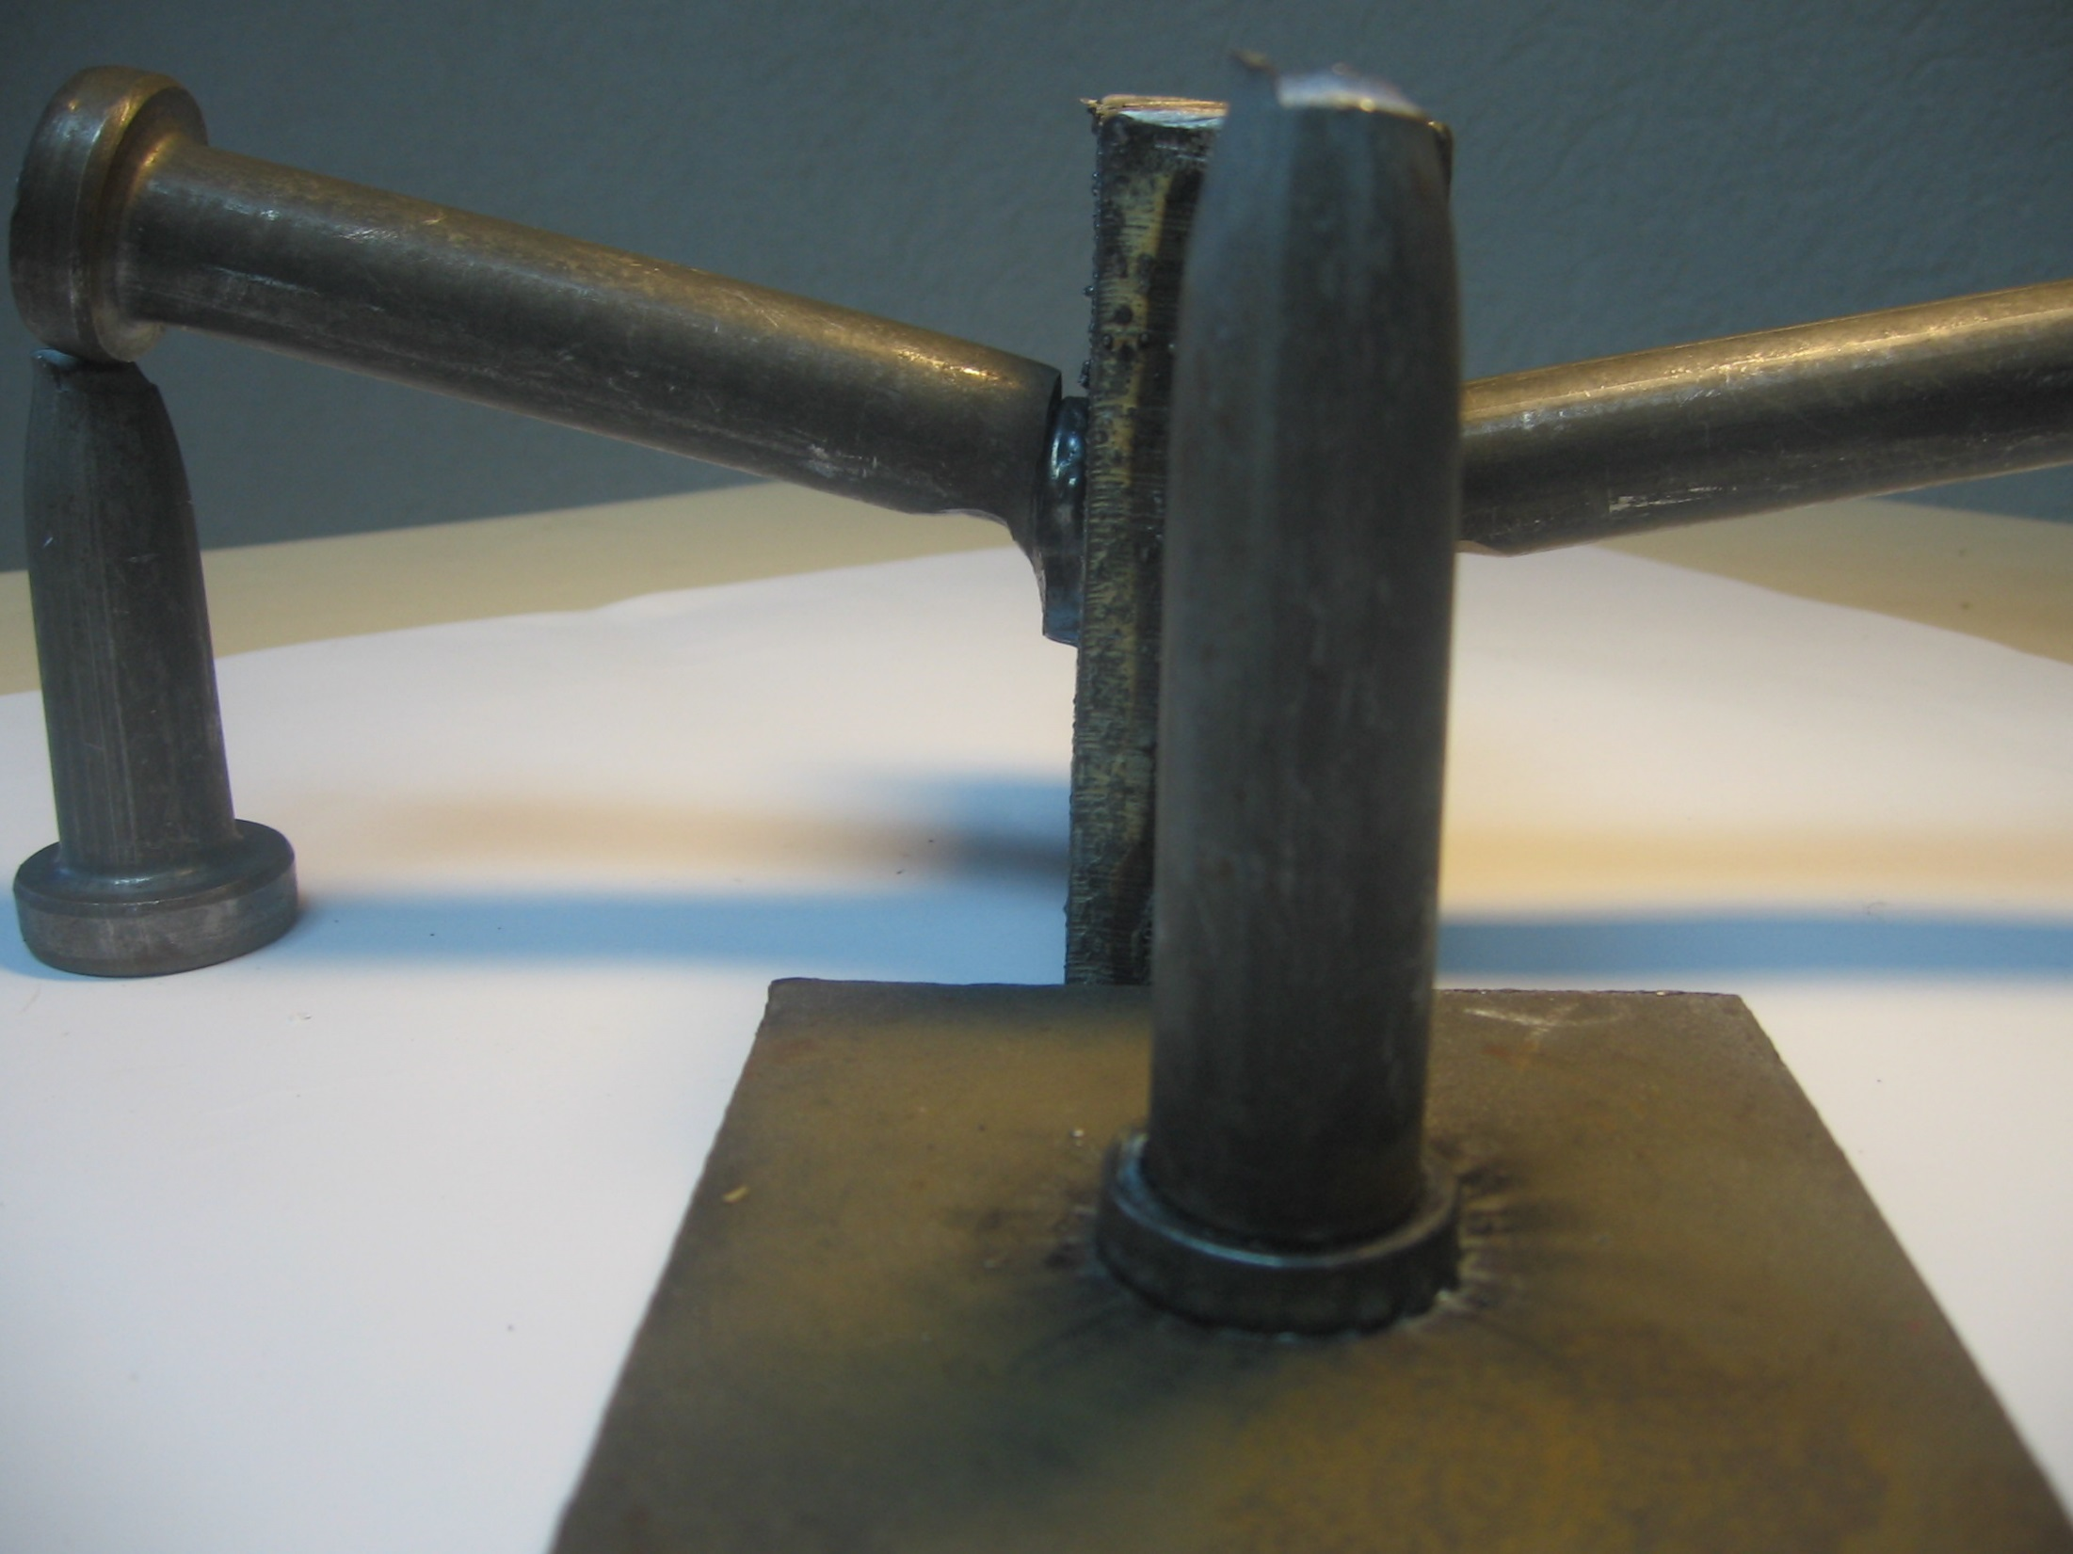

Slide 6
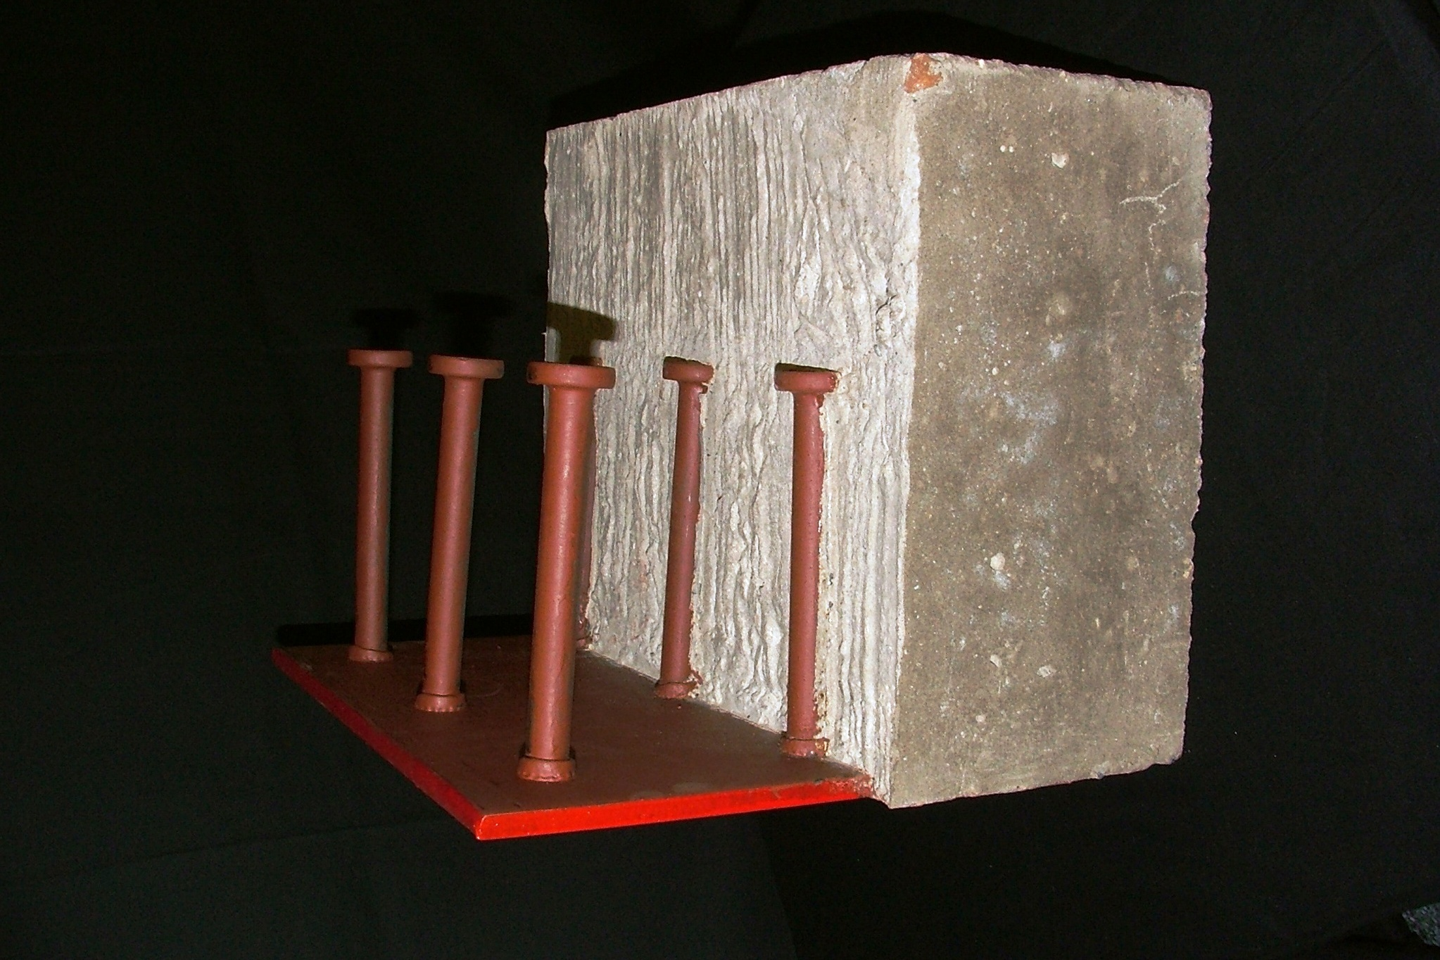

Slide 7
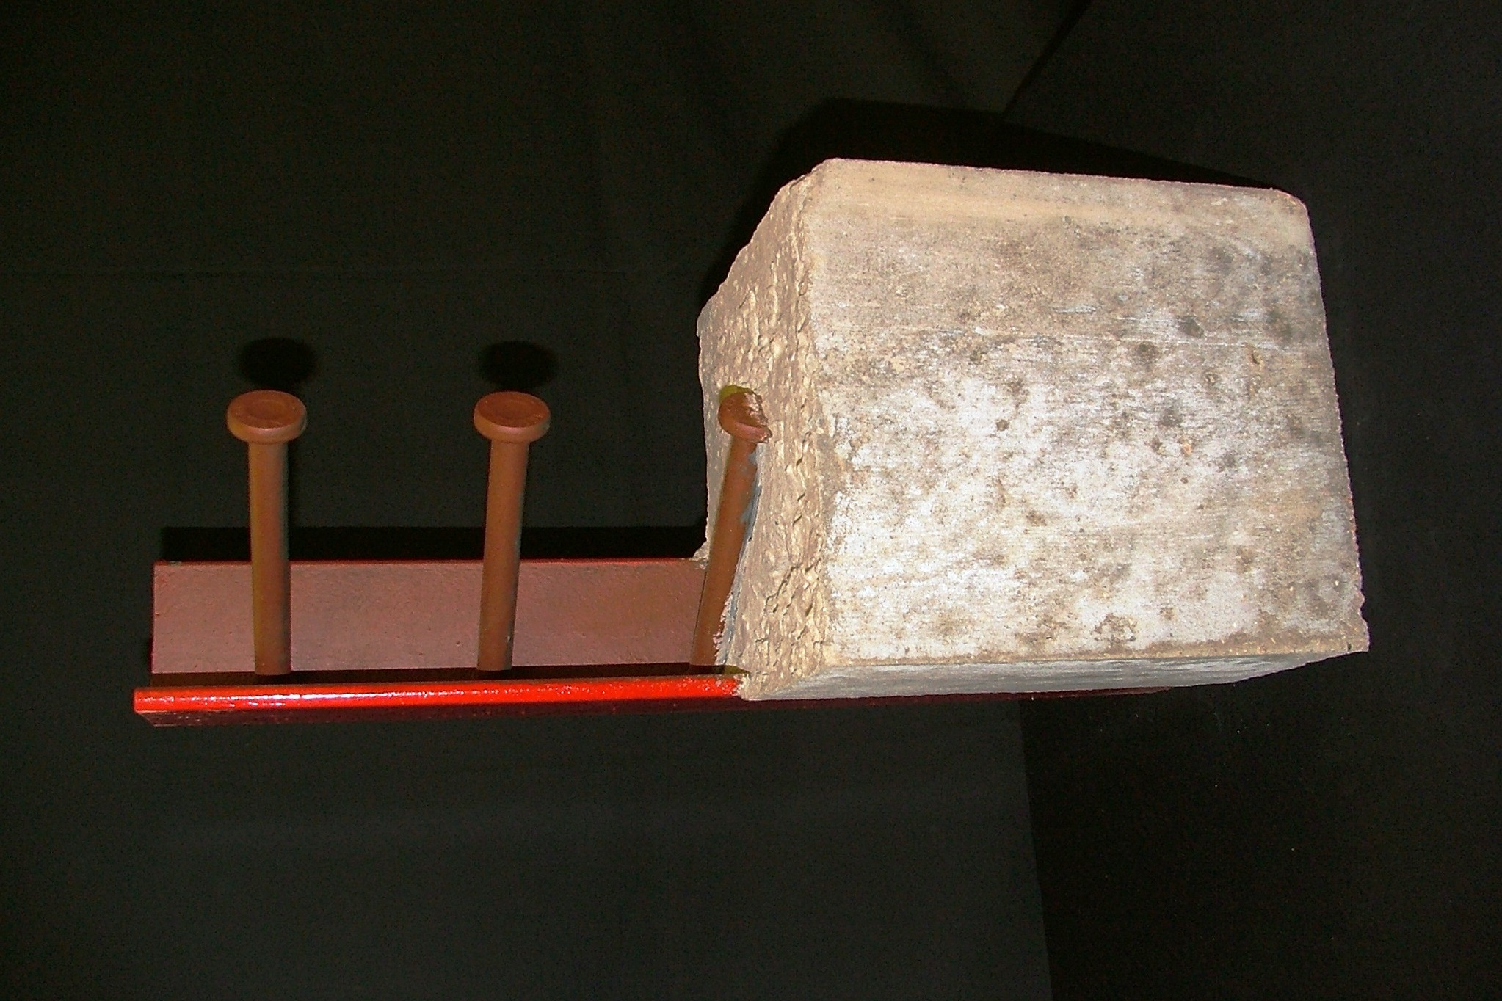

Slide 8
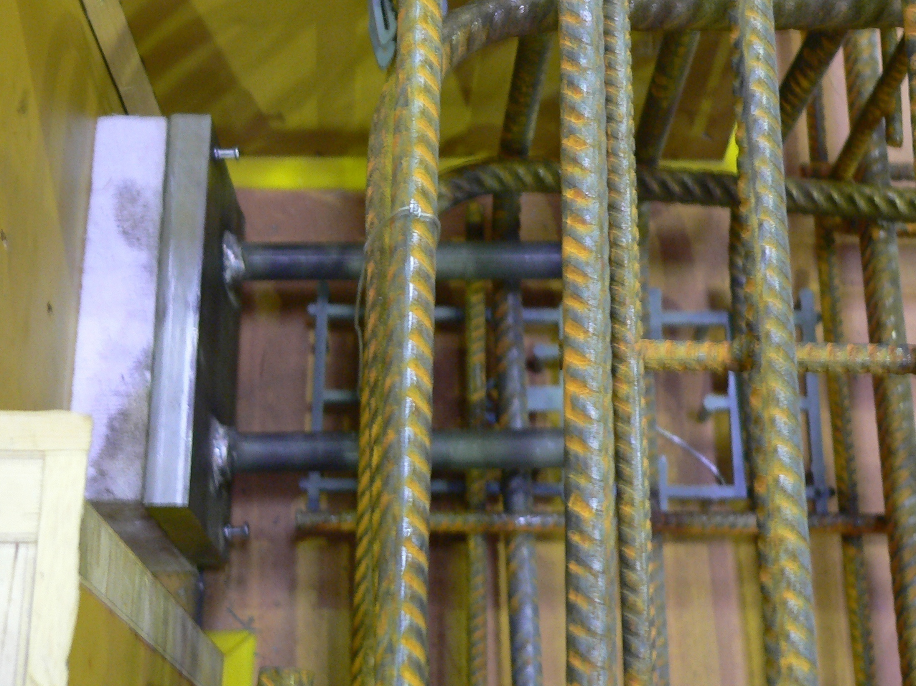

Slide 9
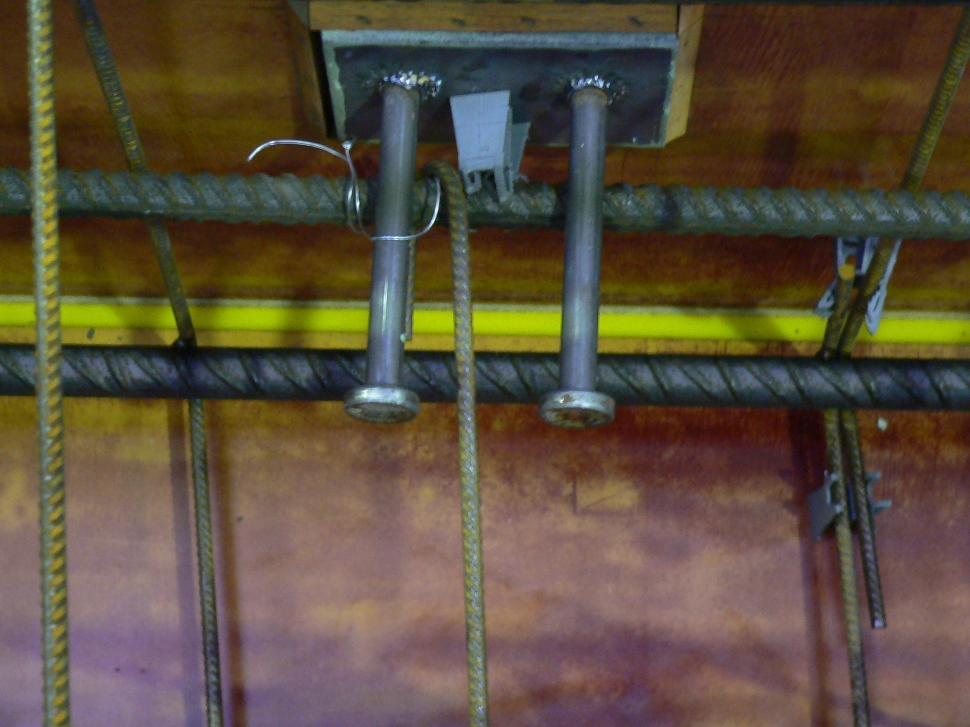

Slide 10
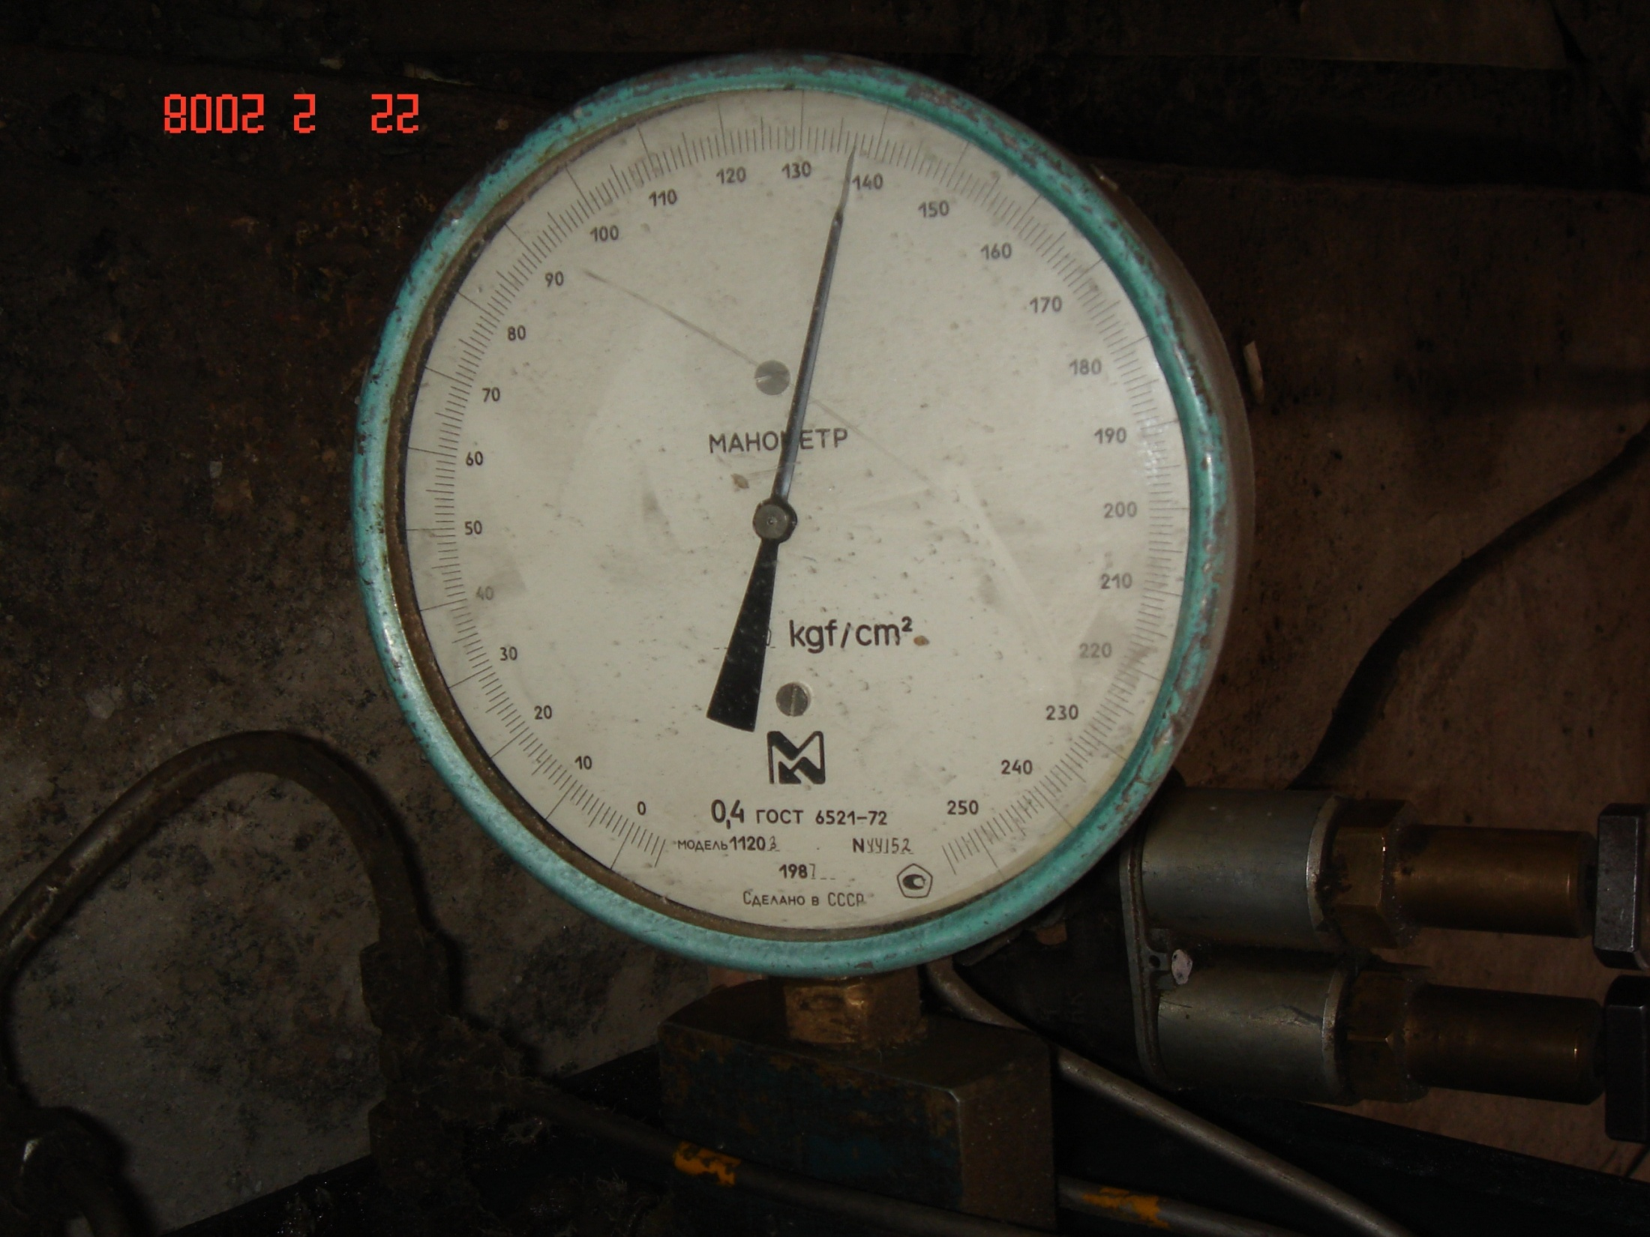

Slide 11
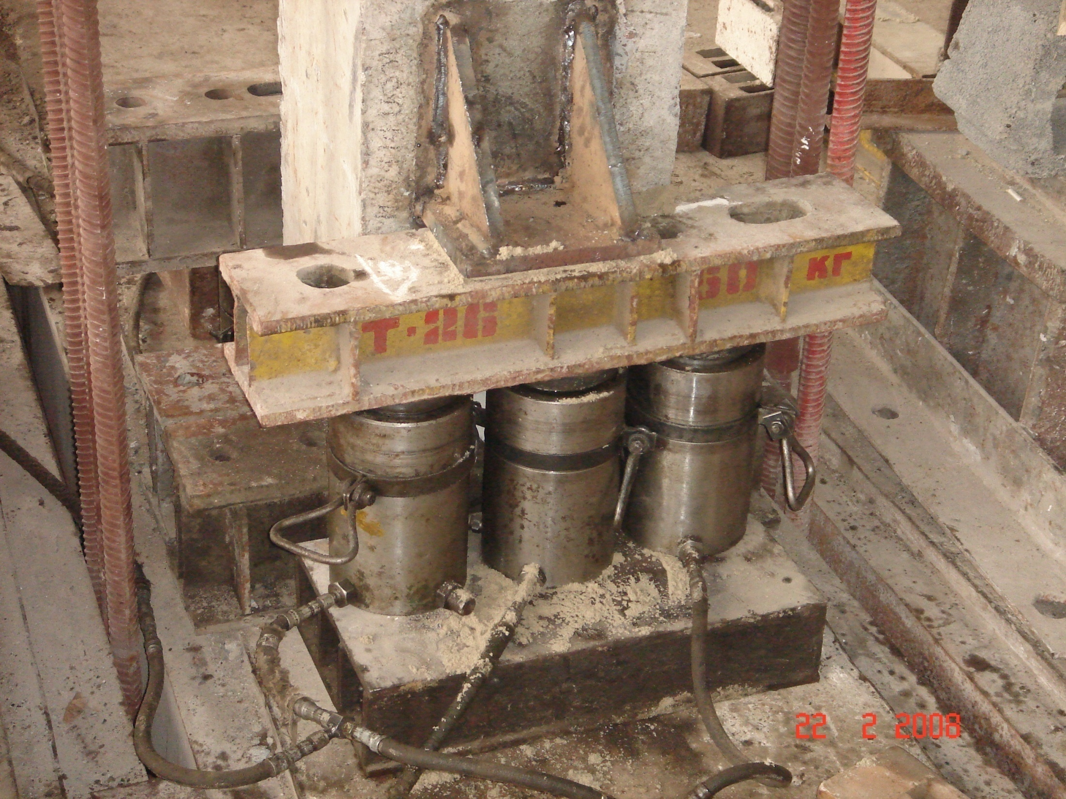

Slide 12
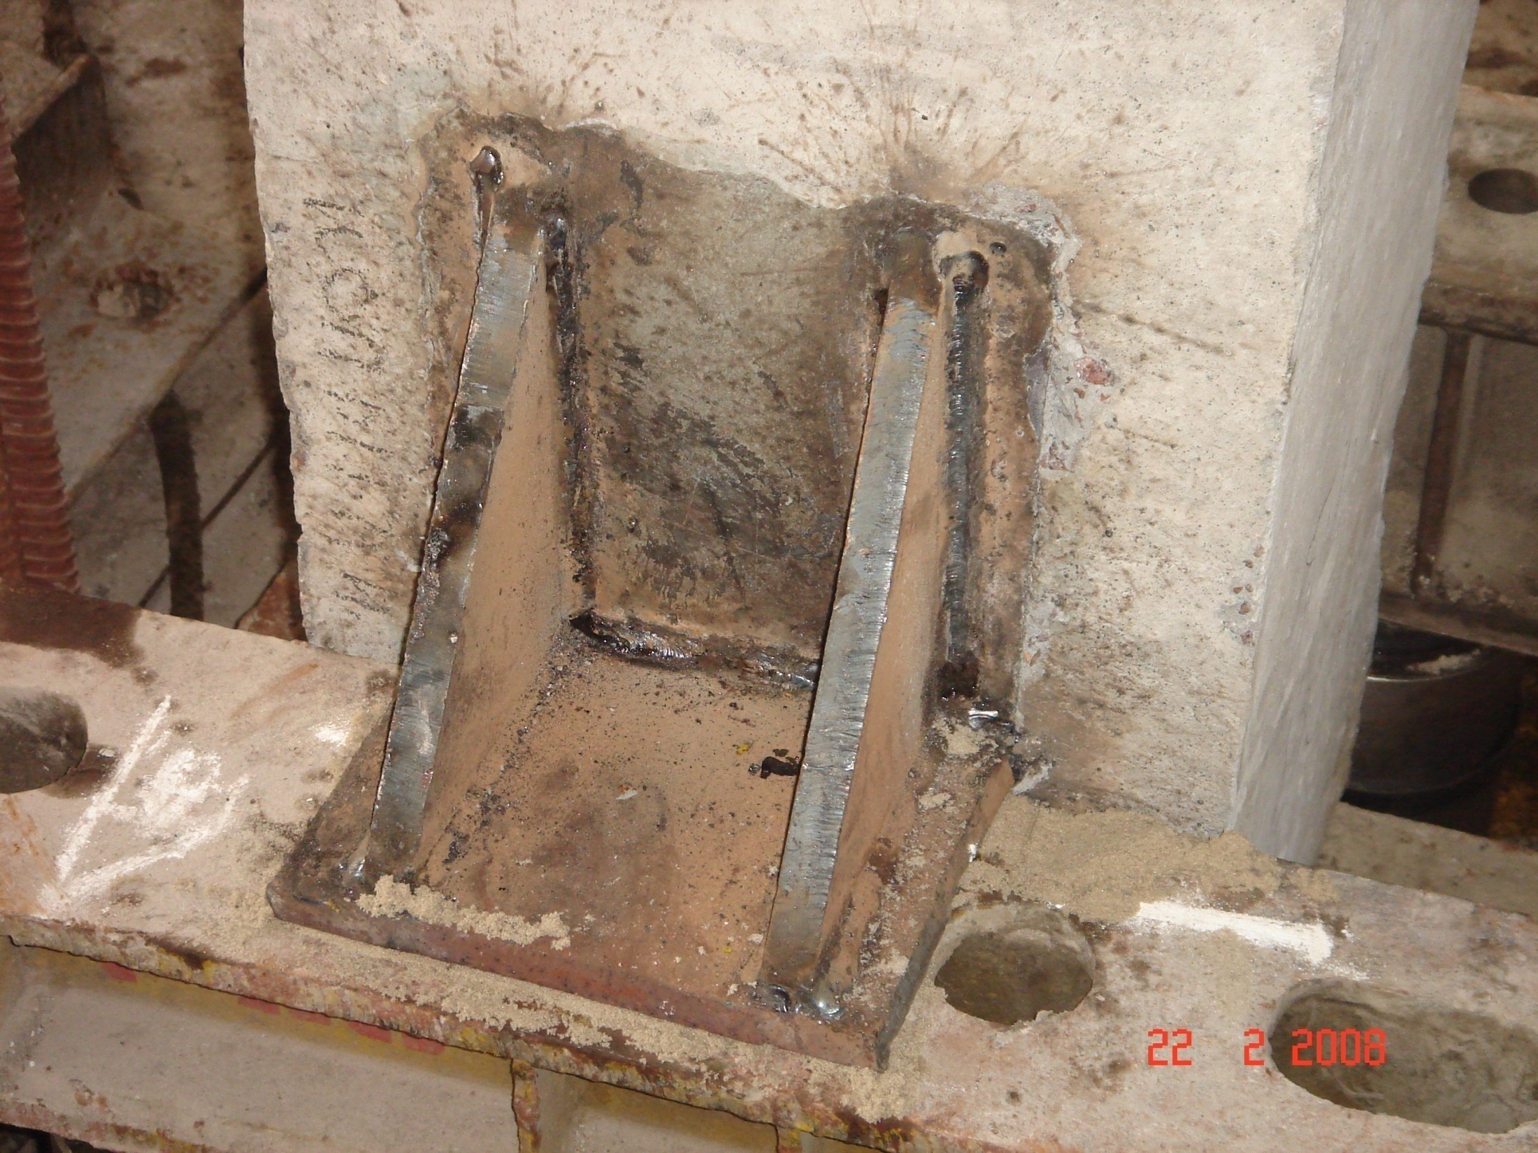

Slide 13
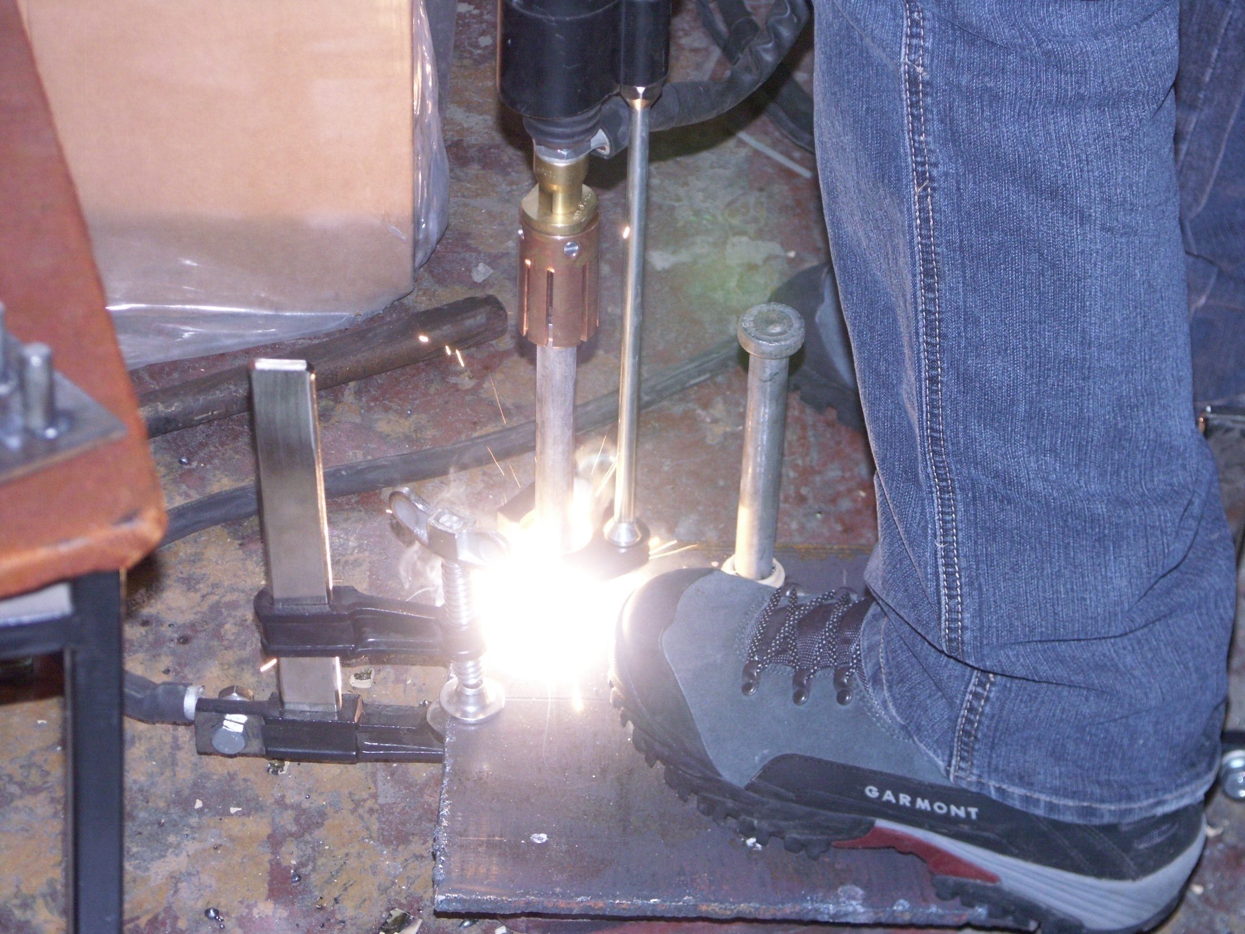

Slide 14
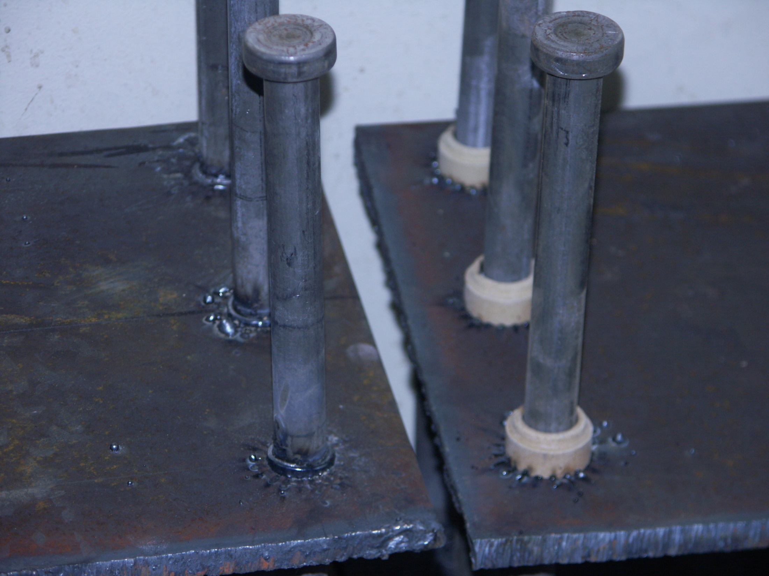

Slide 15
